Slide 1

NODEJS, aneb úvod do javascriptu na serveru
jiri.stepan@activate.cz

Slide 2
Proč nodejs?
Protože má rychlou křivku učení
Protože je velmi vhodný pro REST API
Protože má velmi vyvinutý ekosystém
Moduly
Debug
Produkce
…
Podpora javascript ES6 se vším co k němu patří
https://insights.stackoverflow.com/survey/2018

Slide 3
Na co je to dobré Activatu
(next appscript)
Datové pumpy s JSON API
Extractory
Orchestratory, …
Příklad: KB Data extractor (sklik, adword, adform)
JSON/REST API
ActivateReporting, CCS API

Slide 4
Kde získat jinak informace …
https://www.coursera.org/learn/server-side-nodejs
https://www.zdrojak.cz/serialy/node-js-s-javascriptem-na-serveru/
https://nodeschool.io/

Slide 5
Instalace
https://nodejs.org/en/download/
node --version
npm --version
node
https://github.com/etnetera-activate/node-minicourse

Slide 6
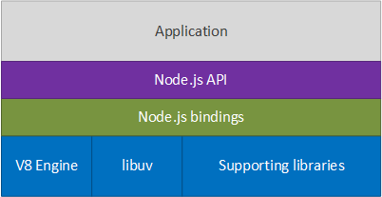
Co jsme si to nainstalovali?
Javascript
C++
NPM
Package manager

Slide 7
Hello word
Cíl:
Vypsat svůj vlastní obsah UPPERCASE
Různé varianty
Ukázka Promises
Mini HTTP server
Toto vše bez externích knihoven!

Slide 8
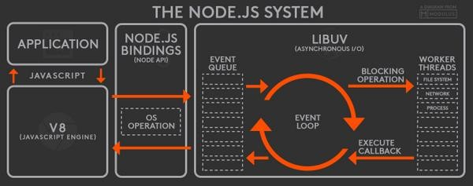
Callback, Promises, … EVENTLOOP
https://www.youtube.com/watch?v=8aGhZQkoFbQ - Awesome event loop explanation!!!

Slide 9
Rozdíl oproti js v browseru
Tady prostě máte javascript ve verzi ES6
Template string
`Tohle je neco co ${internetExplorer} neumí!`
Promises
Náhrada za callbacky
Mnohem lepší náhrada!
https://www.sohamkamani.com/blog/2016/08/28/incremenal-tutorial-to-promises/#c3

Slide 10
Moduly

Slide 11
Moduly (knihovny)
Nativní
Filesystem, http, ..
https://nodejs.org/api/
3d party z repository
Z repository https://www.npmjs.com/
3d party jiné
Ze souboru atd.

Slide 12
3d party library
npm install express
npm install express --save
npm install express --save-dev
npm install $folder

Slide 13
Debuging
Nativně:
node --inspect-brk ./1-helloWordFs.js
chrome://inspect
Nebo:
npm install -g node-inspect
node-inspect myscript.js
Atom:
xatom-debug + xatom-debug-nodejs

Slide 14
Node projekt
npm init
npm install --save express debug
Dělení na moduly.
neco.js: module.exports={ … }
main.js:
var neco= require(“./neco.js”)

Slide 15
Dejme to dohromady

Slide 16
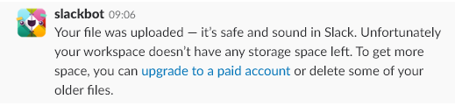
Zadání:
Pomůžeme si uvolnit slack od sraček
https://api.slack.com/methods/files.list
Start here: https://api.slack.com/apps
Get OAuth token

Slide 17
Příprava
Nový adresář
> npm init
>npm install express debug axios
Soubory:
config.js ..konfigurace
slackAPI.js ..knihovna pro slack API
index.js ..http server pro naše API

Slide 18
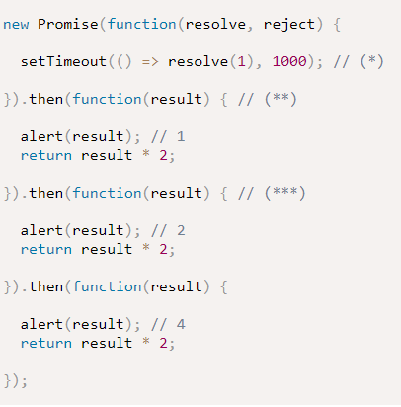
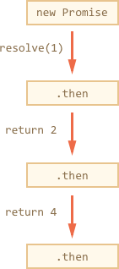
Promise chaining – return vrátí zase promise! Tedy má funkci then(data)

Slide 19
Pole v javascriptu toho umí hodně
arr.concat(arr2)
arr.filter(function(obj){…})
arr.sort(function(obj1, obj2){…})
arr.map(function(obj){…})
arr.reduce(function(acc, val){})
Nepracuje s objekty

Slide 20
Užitečné knihovny

Slide 21
Utilities co se hodí všude
monent – manipulace s datumem a časem
axios – promise based HTTP client
debug - super výpisy pomocí env DEBUG
path – řešení problému s __dirname
bluebird – automatické zapouzdření čehokoliv do promises
express – pro http servery a API
sequelize – pro databáze

Slide 22
debug
https://www.npmjs.com/package/debug
Hojně používána jinými packages
Definujete si název loggeru a ten použijete pro řízení výpisů pomocí env proměné DEBUG
Defaultně loguje STDERR. Pokud chcete na STDOUT lze
> set DEBUG=*,-sql
> node app.js

Slide 23
Knihovna express
http://expressjs.com/
Slouží pro snadnou tvorbu REST API (nebo i web aplikací)
Routes (/api/slack/:file/delete)
Middleware
Funkce řešící parsování, logging, přístupy, …
Templates (pug, dříve jade, …)

Slide 24
Databáze – mysql, sequelize
http://docs.sequelizejs.com/
Mapování JSON objektů na relační databázi
Ideální pro úkol ukládání dat v rámci data pumpy nebo prosté vytahování tabulek
Pro složitější dotazy či analýzy dat nevhodné

Slide 25
Code style

Slide 26
Doporučení
MS Code Studio (https://code.visualstudio.com/)
// @ts-check
Pluginy:
ESlint – kontrola chyb v kódu. Jakoby “compiler”
JS-CCS-HTML formater – odsazení, mezery, …
Node security project – kontrola package.json

Slide 27
Code cycle
From scratch to production!

Slide 28
Folder & git configuration
index.js or other main piece of javascript code
*.js divided into folders connected using require
config.sample.js – dummy config in git
config.js – tokens, ….
Contains enviroment identification

Slide 29
Deployment cycle
Local devel
Production
npm init
config.js for DEV
npm install --save $library
… development, testing, ..
ignore config.js
git push
(Install node, pm2)
git clone
npm install
vim config.js
pm2 start index.js --name Projekt
pm2 startup
GIThub

Slide 30
pm2
http://pm2.keymetrics.io/
Co to umí:
Spravovat a monitorovat běžící procesy
Dát je do autorestartu serveru
Logovat a monitorovat
Deployment
Co to asi umí a my zatím nepožíváme
Metrics
Škálování, fail over
Docker
Pozor: vždy používat __dirname

Slide 31
pm2
npm install pm2 –g
pm2 start app.js –name “Aplikace”
pm2 start ecosystem.cong.js
pm2 list
pm2 monit
pm2 startup
Pm2 delete

Slide 32
Deployment cycle s PM
Local
Production
npm init
config.js for DEV
npm install --save $library
Pm2 deployment production setup
… development, testing, ..
ignore config.js
git push pm2 deployment production
Sem jenom dáme klíč ke gitu
GIThub

Slide 33
Best practices on one page
use strict
Don’t npm install random packages
Use debug package for debug loggs
Use use winston for logs
Use promise-based package or bluebird
All tokens/password in config.js NOT IN GIT
Use pm2 for production management and deployment (ssh keys based)

Slide 34
Náš node server
https://secure.activate.cz (gcloud)
Pracuje s repository https://github.com/etnetera-activate/nodejs
Deployment klíč
Spouštěno pod uživatelem node
Deployment pomoci PM2
Musíte mi dát svůj RSA pub
Každá miniapp s Express
běží na svém portu (30000 …)
Má svůj URL prefix. Př. server.use("/api/etna", app);
TODO: dodělat z konfigurace ecosystem.js
Zveřejněněno pomocí Ngix

Slide 35
Let’s code

